Slide 1
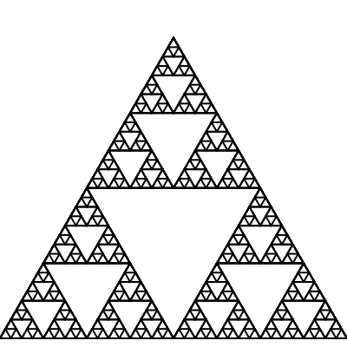
Trójkąt Sierpińskiego
Jeden z najprostszych fraktali.
Powstaje poprzez wielokrotny podział trójkąta.
Rysujemy trójkąt i dzielimy go na trzy trójkąty. Następnie każdy z tak powstałych trójkątów dzielimy w ten sam sposób, a potem każdy nowo powstały itd…
Wygląd końcowej struktury zależy od jej stopnia. To właśnie ta wartość mówi nam, ile podziałów mamy dokonać.

Slide 2
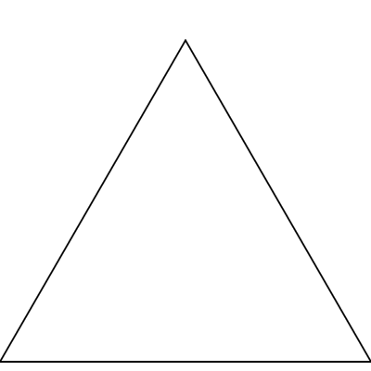
Stopień 0 brak podziałów

Slide 3
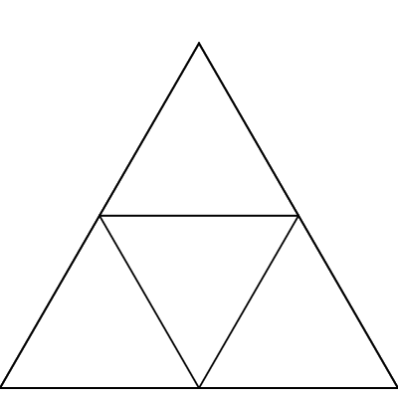
Stopień 1 początkowy podział

Slide 4
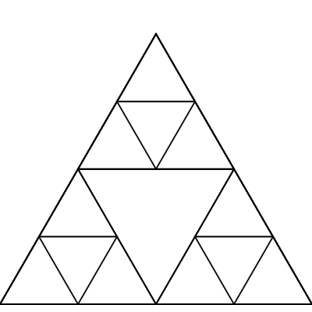
Stopień 2 dzielimy każdy z nowych trójkątów

Slide 5
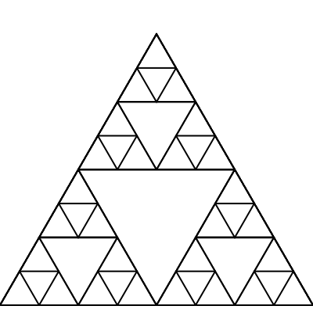
Stopień 3

Slide 6
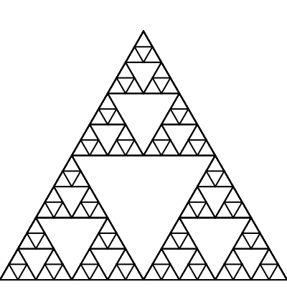
Stopień 4

Slide 7
Stopień 5

Slide 8
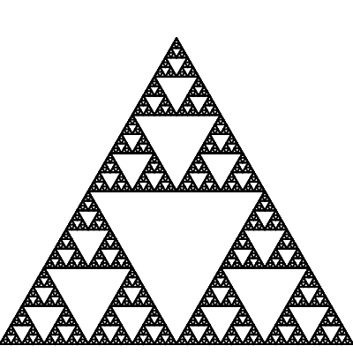
Stopień 6

